Slide 1


CHAPTER 3
PERAN DIMENSI JIWA/PSIKIS
(IQ, EQ, SQ, CQ, DAN AQ)

Slide 2
DISKUSIKAN !!!
Kita pernah mendengan istilah IQ, EQ, SQ dan istilah lainnya. Coba diskusikan apa peran EQ dan SQ bagi kesuksesan hidup. Adakah dimensi jiwa lain selain IQ, EQ, dan SQ?
Pelajari pula bagaimana cara melatihnya!!!
Diskusi kelompok selama 45 menit, setelah itu diskusi kelas.

Slide 3
IQ
(INTELLEGENCE QUOTIENT)
IQ ADALAH KEMAMPUAN INTELEGENSI
Dikembangkan oleh Alferd Binet (Prancis XX)
Dibakkan Lewis Ternman dari Universitas Stanford dengan norma-norma baku
Kemudian disebut test Stanford Binet

Slide 4
PENGUKURAN / KLASIFIKASI IQ
Very Superior : > 130
Superior : 120 – 129
Bright normal : 110 – 119
Average : 90 – 109
Dull Normal : 80 – 89
Borderline : 70 – 79
Mental Defective : < 69

Slide 5
Meningkatkan IQ
Asupan gizi tinggi
Pemahaman verbal,
Kefasihan menggunakan kata-kata,
Kemampuan bilangan,
Kemampuan ruang,
Kemampuan mengingat,
Kecepatan pengamatan,
Kemampuan penalaran.

Slide 6
EQ
(EMOTIONAL QUOTIENT)
Dipopulerkan oleh Daniel Goleman (1995)
Setiap manusia memiliki dua potensi pikiran, yaitu pikiran rasional dan pikiran emosional. Pikiran rasional digerakkan oleh
kemampuan intelektual (IQ), sedangkan pikiran emosional degerakan oleh emosi (IQ).
90% prestasi kerja ditentukan oleh EQ

Slide 7
CIRI-CIRI EQ TINGGI
Sadar diri serta pandai mengendalikan diri
Dapat dipercaya
Dapat beradaptasi dengan baik
Memiliki jiwa kreatif,
Bisa berempati
Mampu memahami perasaan orang lain
Bisa mengendaikan konflik dan bekerja sama dalam tim
Mampu bergaul dan membangun persahabatan,
Dapat mempengaruhi orang lain
Bersedia memikul tanggung jawab,
Berani bercita-cita, bermotivasi tinggi, dan Selalu optimis
Memiliki rasa ingin tahu yang besar, dan
Senang mengatur dan mengorganisasikan aktivitas.

Slide 8
Meningkatkan EQ
Membiasakan diri menentukan perasaan dan tidak cepat-cepat menilai orang lain/situasi
Membiasakan diri menggunakan rasa ketika mengambil keputusan
Melatih diri untuk menggambarkan kekhawatiran
Membiasakan untuk mengerti perasaan orang lain
Melatih diri menunjukan empati
Melatih bertanggung jawab terhadap perasaannya sendiri
Melatih diri untuk mengelola perasaan dengan baik
Menghadapi segala hal secara positif.

Slide 9
SQ
(SPIRITUAL QUOTIENT )
SQ adalah kecerdasan yang berperan sebagai landasan yang diperlukan untuk memfungsikan IQ dan EQ secara efektif.
SQ merupakan kecerdasan tertinggi dalam diri kita.
Istilah Spiritual Quotient (SQ)
diusulkan oleh pasangan Danah Zohar dan Marshall.

Slide 10
CIRI-CIRI SQ TINGGI
Memiliki prinsip dan visi yang kuat.
Mampu melihat kesatuan dalam keanekaragaman.
Mampu memaknai setiap sisi kehidupan.
Mampu mengelola dan bertahan dalam kesulitan dan penderitaan.

Slide 11
Meningkatkan SQ
Menggunakan aspek spiritual dalam menghadapi dan memecahkan masalah yang berkaitan dengan makna dan nilai
Melalui pendidikan agama
Melatih diri untuk melihat sesuatu dengan mata hati / hati nurani.

Slide 12
AQ
(ADVERSITY QUOTIENT)
Daya motivasi untuk menjadikan dirinya lebih baik dari sebelumnya.
AQ dikemukakan oleh Paul G. Stoltz pada tahun 1997 di Amerika Stoltz (2000)

Slide 13
TINGKATAN AQ
Paul G. Stoltz merinci AQ menjadi 3 tingkat.
Tingkat “Quitters” (Orang-orang yang Berhenti)
Tingkat “Campers” (Orang yang Berkemah)
Tingkat “Climbers” (Orang yang Mendaki)

Slide 14
CQ
(CREATIVITY QUOTIENT)
Kemampuan untuk mengambangkan ide-ide / kreativitas

Slide 15
CIRI KREATIVITAS
KELANCARAN
KELUWESAN
KEASLIAN
PENGURAIAN
PERUMUSAN KEMBALI

Slide 16
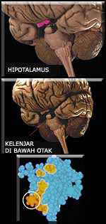
KENDALI OTAK
Kelenjar bawah-otak atau kelenjar lendir (pituitary gland) yang berukuran sebesar kacang polong berfungsi mengendalikan dan menyesuaikan produksi berbagai hormon di dalam tubuh.
Kelenjar ini juga mengawasi dan mengatur kelenjar-kelenjar
lainnya serta mengendalikan kadar hormon. Kelenjar ini bekerja di bawah kendali wilayah otak yang disebut “hipotalamus.”
Kelenjar lendir tampak seperti sepotong daging. Kelenjar ini
dapat mengetahui, berdasarkan data dari hipotalamus, hal yang dibutuhkan dalam setiap keadaan. Kelenjar ini menentukan sel khusus mana pada organ khusus apa yang perlu bekerja untuk memenuhi kebutuhan ini, mekanisme kimiawi sel-sel ini, struktur fisiknya, bahan yang perlu diproduksi dan kapan produksi ini harus dihentikan. Selain itu, melalui sistem komunikasi yang amat khusus, kelenjar ini memberikan perintah kepada semua unit agar kebutuhan ini dipenuhi.

Slide 17
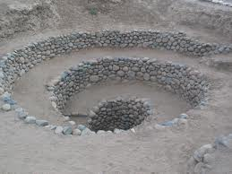
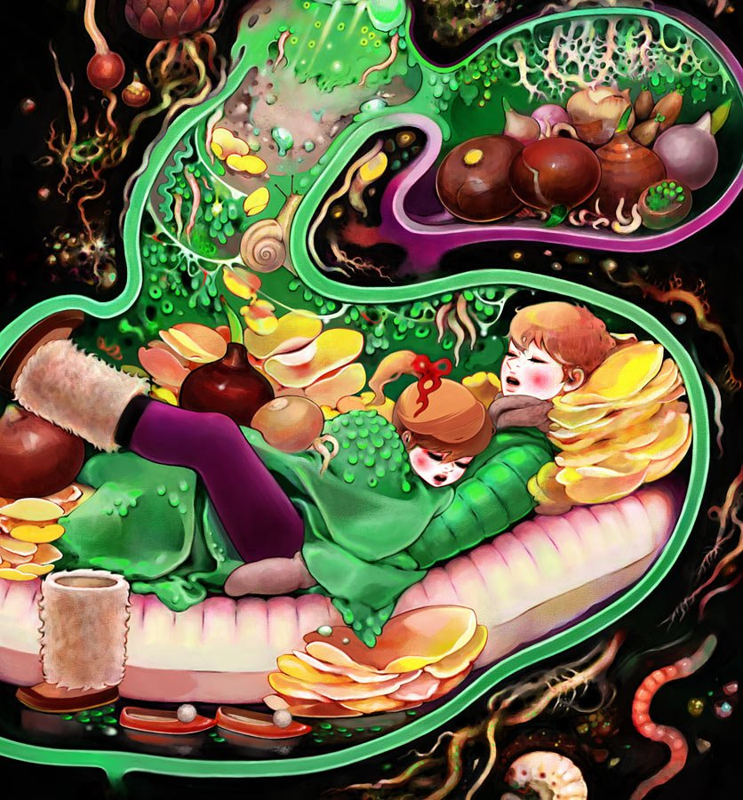
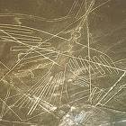
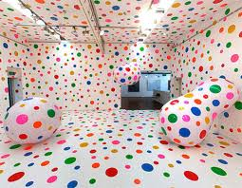

Slide 18
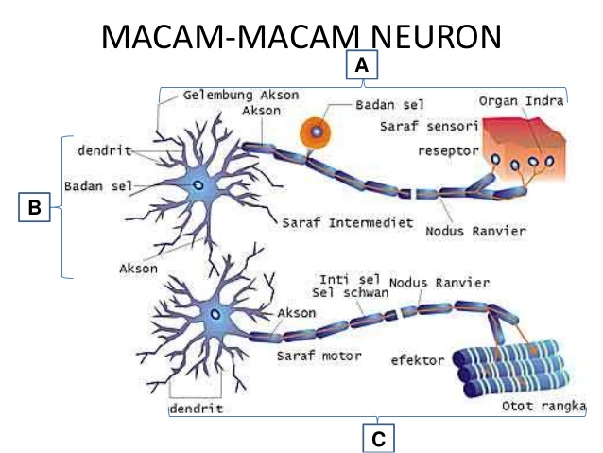
Bagaimana otak bekerja?

Slide 19
Instruksi Penugasan
Lakukan diskusi kelompok →
Ruang lingkup masing-masing kecerdasan beserta ciri-cirinya masing-masing
Presentasikan

Slide 20
Selesai

